Slide 1
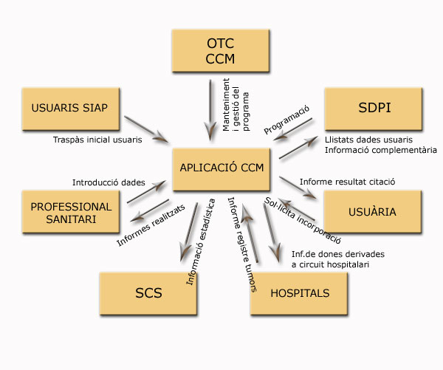
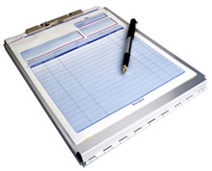
DISEÑO DEL SISTEMA
El diseño del sistema produce los detalles que establece la forma en que el sistema cumplirá con los requerimientos identificados durante la fase de análisis.
Los analistas de sistemas comienzan el proceso de diseño identificado los reportes y de mas salidas que deben producir el sistema.
Este diseño también nos indica los datos de entrada aquellos que serán calculados y los que deben ser almacenados.

Slide 2


El propósito del diseño de sistemas de responder a la pregunta: "¿De qué manera el nuevo sistema de información resolverá un problema?
El nuevo sistema debe superar las deficiencias del ya existente y ayudar a que la organización logre sus objetivos. Por supuesto, el sistema también debe satisfacer ciertos lineamientos, entre ellos los requisitos de los usuarios y beneficiarios, así como los objetivos definidos durante las fases previas de desarrollo.

Slide 3
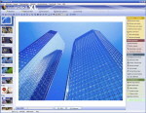
Es común que el diseño de sistemas se logre con las herramientas y técnicas, según sea la aplicación específica de que trate, estos métodos pueden usarse para sustentar y documentar todos los aspectos del diseño del sistema.
DOS ASPECTOS BÁSICOS DE ÉSTE SON:
DISEÑO LÓGICO
DISEÑO FÍSICO.

Slide 4
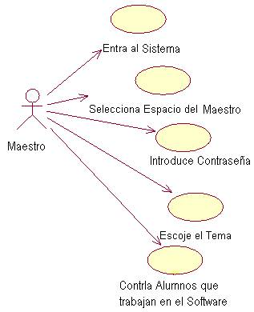
DISEÑO LÓGICO
El diseño lógico de sistemas se refiere a lo que hará el nuevo sistema.
El diseño lógico es una descripción de los requisitos funcionales de un sistema. En otras palabras, es la expresión conceptual de lo que hará el sistema para resolver los problemas identificados en el análisis previo.

Slide 5

DISEÑO DE SALIDA.
Es una descripción de todas las salidas del sistema e incluye sus tipos, formato, contenido y frecuencia.
OBJETIVOS
Cumplir con el propósito establecido
Presentar una cantidad adecuada de información en función de quien usará dicha salida
Planear con frecuencia con la que se producirá la salida de acuerdo con los requisitos del usuario
Elegir el método adecuado para el usuario

Slide 6


Cada salida del sistema que se diseñe debe ajustarse a las necesidades y características del usuario, de ahí la importancia de cumplir con el propósito, frecuencia y oportunidad de la información presentada en una salida.

Slide 7
MÉTODOS DE SALIDA.
El método de salida es determinante para el cumplimiento de los objetivos, por eso es tan importante seleccionar el método adecuado.
Los métodos de salida usados actualmente son:
Pantalla
Impresoras
Audio
Dispositivos de almacenamiento permanente
Salidas Electrónicas (e-mail, paginas web, redes sociales)

Slide 8
Método | Ventajas | Desventajas
Pantalla | Interactiva Silenciosa Adecuada para salidas frecuentes | Requiere espacio No es permanente Costosa
Impresora | Flexible Útil para gran volumen de datos Confiable | Puede presentar problemas de compatibilidad con el Sw Requiere intervención humana
Audio | Útil para mensajes cortos Útil para dejar las manos libres al usuario | Costosa Requiere espacio dedicado para no interferir con las labores de otras personas

Slide 9
Método | Ventajas | Desventajas
Almacenamiento Permanente | Gran capacidad Gran velocidad de recuperación Baja propensión a daños | Costosa Mas difícil de actualizar
Salida Electrónica | Reduce el uso de papel Puede actualizarse con facilidad Puede ser interactiva | Es difícil de configurar para los usuarios

Slide 10
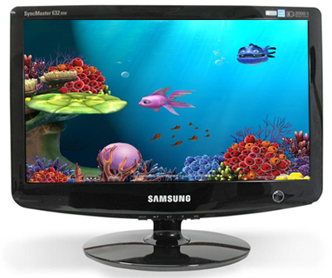
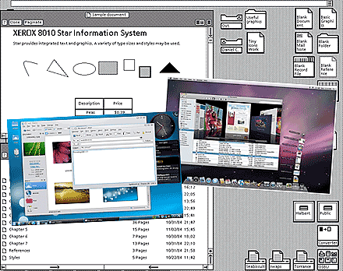
DISEÑO DE SALIDA EN PANTALLA
La salida en pantalla es un recurso importante para el diseñador
Las pantallas de salida deben cubrir aspectos propios de la naturaleza de método, por ejemplo:
Facilidad de navegación
Claridad de la información
Los elementos que se incluyan en la pantalla deben ser congruentes entre ellos para evitar confusión al usuario.

Slide 11
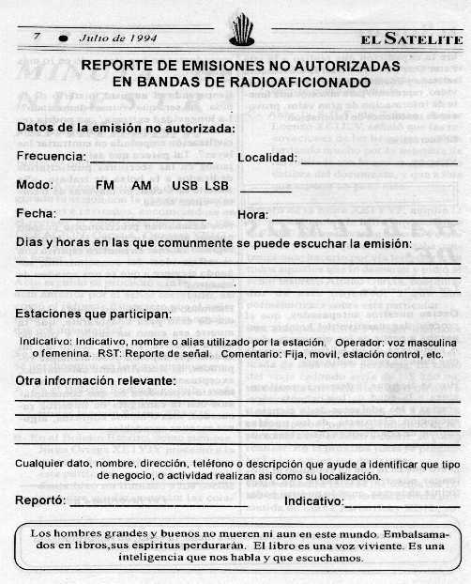
DISEÑO DE SALIDA IMPRESA
A la salida impresa se le conoce también como reporte; un reporte es un documento que puede ser revisado por varias personas y archivado para alguna revisión posterior.
Para diseñar un reporte se debe considerar:
• Tamaño y posición de la hoja.
• Forma de reporte (tabular, gráfico, etcétera).
• Distribución de la información.

Slide 12
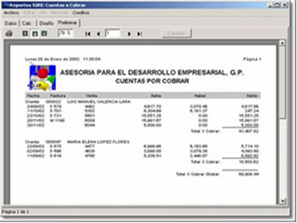
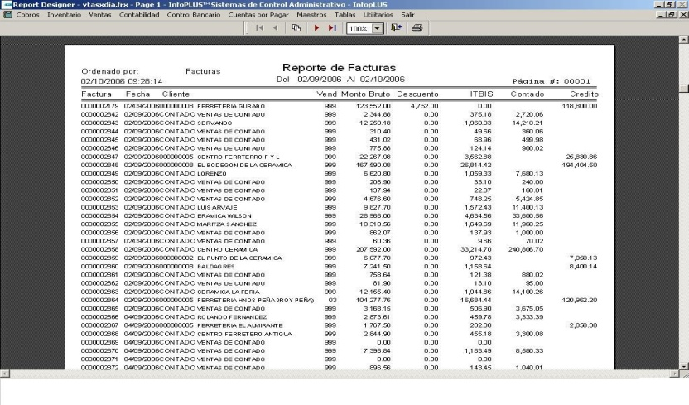
Generalmente un reporte debe contener:
• Encabezado de reporte que describa el contenido y el periodo que se cubre con la información presentada.
• Fecha de impresión.
• Número de hoja/total de hojas.

Slide 13
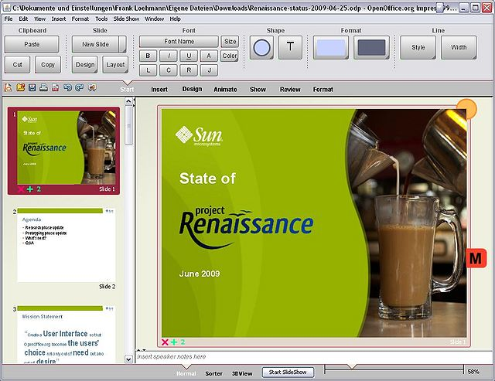
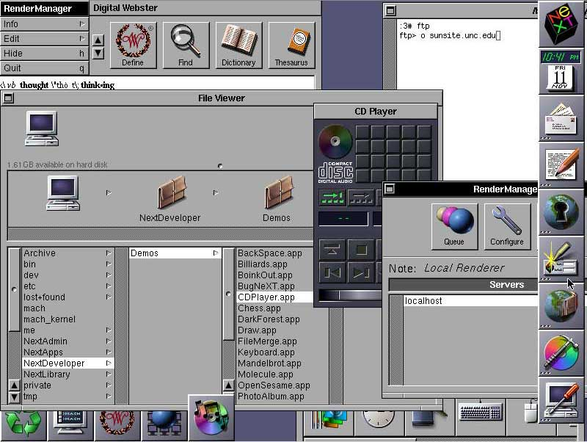
DISEÑO DE ENTRADA.
En éste se especifican los tipos, formato, contenido en el sistema
Objetivos del diseño de sistemas
Mantener la sencillez y la congruencia
Ser efectiva
Claridad y facilidad de uso

Slide 14
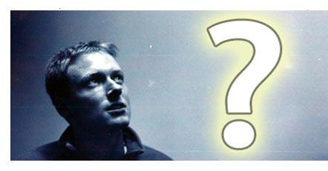
DISEÑO DE ENTRADAS EFECTIVAS
Para iniciar una captura de datos efectiva, se deben definir todos los datos a capturar.
Qué datos se capturan por el usuario
Qué datos se calculan por el sistema
Qué datos se obtienen de los almacenes de datos
Se deben facilitar la captura para evitar al máximo los errores humanos y aprovechar al máximo las facilidades que puede ofrecer un sistema computacional.

Slide 15

Existen diversos métodos que el diseñador debe considerar para la captura de datos:
Teclado.
Reconocimiento óptico de caracteres
(OCR).
Reconocimiento de caracteres por tinta
magnética (MICR).
Formas preimpresas sensibles a marcas.
Tarjetas perforadas.
Código de barras.
Huella digital
Reconocimiento de Voz

Slide 16
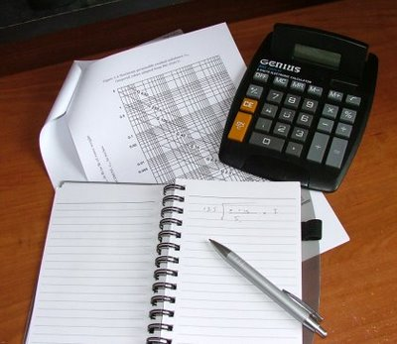
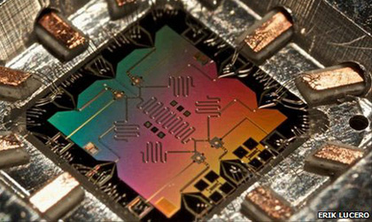
DISEÑO DE PROCESAMIENTO.
Los tipos de cálculos, comparaciones y manipulaciones de datos en general que requiere el sistema se determinan durante esta fase.

Slide 17
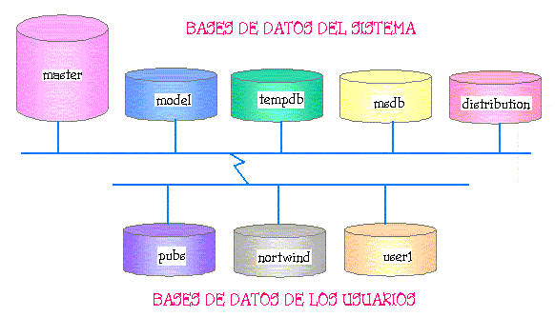
DISEÑO DE ARCHIVOS Y BASES DE DATOS. .
Muchos sistemas de información se requieren subsistemas de archivos y bases de datos. Las características de estos subsistemas se especifican también en la fase de diseño lógico.
El almacenamiento de datos de un sistema es el tercer elemento a considerar después de las salidas y las entradas. (La interfaz se considera complemento de las entradas y salidas.)

Slide 18
Modelo de Entidad Relación
El Modelo de Entidad Relación es un modelo de datos basado en una percepción del mundo real que consiste en un conjunto de objetos básicos llamados entidades y relaciones entre estos objetos, implementándose en forma gráfica a través del Diagrama Entidad Relación.

Slide 19

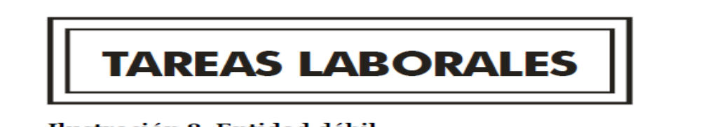
Entidad: Objeto del mundo real distinguible de otros objetos. Una entidad se describe usando un conjunto de atributo.
TIPOS DE ENTIDADES
Regulares. Son las entidades normales que tienen existencia por sí mismas sin depender de otras.
Débiles. Su existencia depende de otras. Por ejemplo la entidad tarea laboral sólo podrá tener existencia si existe la entidad trabajo. Las entidades débiles se presentan de esta forma:

Slide 20
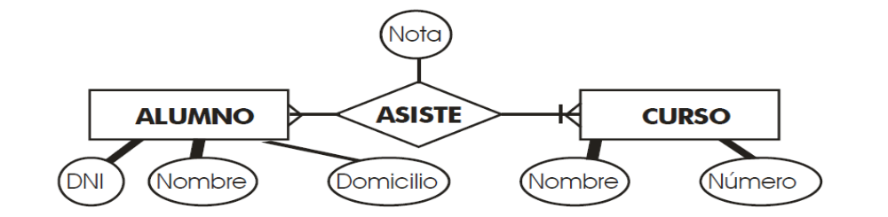
Atributos = Campos
Se puede definir cono Entidad a cualquier objeto, real o abstracto, que existe en un contexto determinado o puede llegar a existir y del cual deseamos guardar información.
Los Atributos son características o propiedades asociadas a la entidad que toman valor en una instancia particular. Ejemplo: nombre, cédula,
teléfono.

Slide 21
Atributos clave de una entidad: Un tipo de entidad casi siempre tiene un atributo que es distinto para cada entidad. Hay ocasiones en que un conjunto de atributos constituyen la clave de una entidad (atributos subrayados en los diagramas). Algunas entidades tienen más de un atributo clave.
● Dominio de los atributos: Cada uno de los atributos simples tienen asociado un conjunto de valores posibles.

Slide 22
TIPOS DE RELACIÓN
Se entiende por Relación a la asociación entre 2 o más entidades.
Clasificación por Cardinalidad
Relación Uno a Uno: Cuando un registro de una tabla sólo puede estar relacionado con un único registro de la otra tabla y viceversa. En este caso la clave foránea se ubica en alguna de las 2 tablas.

Slide 23


1. Relaciones Uno a Uno
Departamento Profesor
La Relación Uno a Uno se da cuando un registro de una tabla sólo puede estar relacionado con un único registro de la otra tabla y viceversa.
Departamento
Dep_Cod
Dep_Nombre
Profesor
Prof_Cod
Prof_Nombre
Prof_Direccion
Prof_Telefono
Dep_Jefe

Slide 24
2. Relaciones Uno a Muchos
Cuando un registro de una tabla (tabla secundaria) sólo puede estar relacionado con un único registro de la otra tabla (tabla principal) y un registro de la tabla principal puede tener más de un registro relacionado en la tabla secundaria.

Slide 25
Curso
1
Alumno
Alumno
Curso
Carla
Juan
Pedro
Sara
Carla
Pol-1-A
Pol-1-B
Pol-2-A
Un Curso tiene muchos Alumnos
Un Alumno está en sólo un curso
Un Curso puede estar transitoriamente vacío
Todo Alumno tiene un Curso asignado

Slide 26
3.Relaciones de Muchos a Muchos
Cuando un registro de una tabla puede estar relacionado con más de un registro de la otra tabla y viceversa. En este caso las dos tablas no pueden estar relacionadas directamente, se tiene que añadir una tabla entre las dos que incluya los pares de valores relacionados entre sí.
El nombre de tabla débil deviene de que con sus atributos propios no se puede encontrar la clave, por estar asociada a otra entidad. La clave de esta tabla se conforma por la unión de los campos claves de las tablas que relaciona.

Slide 27
Profesor
1
Curso
Curso
Alumno
Carla
Juan
Pedro
Sara
Carla
Pol-1-A
Pol-1-B
Pol-2-A
Un Profesor puede estar asignado en varios Cursos
Un Curso puede tener muchos Profesores asignados
Todo Profesor tiene un Curso asignado
Un Curso puede no tener transitoriamente un Profesor

Slide 28
Restricciones de llave
Relación “Trabaja_en”:
Un empleado puede trabajar en un departamento.
Un departamento puede tener varios empleados
Sin embargo, cada departamento puede tener a
lo más un jefe por la restricción de llave de la
relación administra

Slide 29
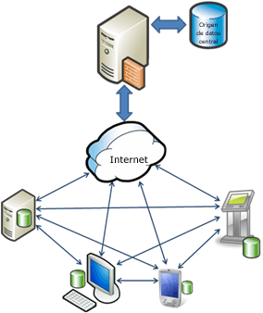
OBJETIVOS DEL DISEÑO DE LA BASE DE DATOS
Almacenar eficientemente los datos.
Mantener la integridad de los datos.
Actualizar y recuperar la información
eficientemente.

Slide 30
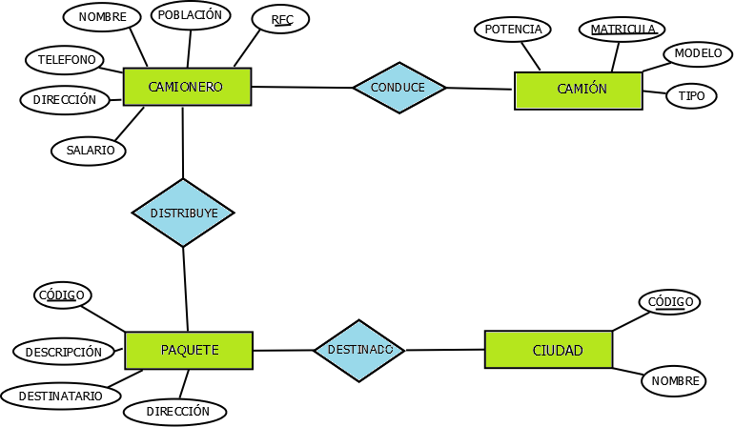

Slide 31
DICCIONARIO DE DATOS
Es un catálogo donde se encuentra los datos ordenados de una base de dato, donde cada dato tiene definido su término, el tipo de dato, la longitud y las restricciones .
CAMPO | TIPO DE DATO | TAMAÑO | DESCRIPCIÓN | RESTRICCIÓN | DOMINIO | EJEMPLO
++RFC_Proveedor | texto | 20 | Es el RFC de una empresa. | <> “ ” | 0-9, A-Z, a--z | AOGC7704284M1
Razon_Social | texto | 100 | Es el nombre de una persona o de la empresa proveedor | <> “ ” | A-Z, a--z | Computadoras Xenyx
Direccion | texto | 100 | Es un string que contiene tanto números como letras. | <> “ ” | 0-9, A-Z, a--z | Calle 25 Nº 200-C Colonia Santa Lucia.
Ciudad | texto | 30 | Contiene la ciudad donde reside el proveedor. | <> “ ” | A-Z, a-z | Valladolid
Estado | texto | 30 | Contiene el Estado donde reside el proveedor. | <> “ ” | A-Z, a-z | Yucatán
Telefono | texto | 20 | Numero telefónico del proveedor | <> “ ” , <>Caracteres alfanuméricos | 0-9 | 8561971

Slide 32
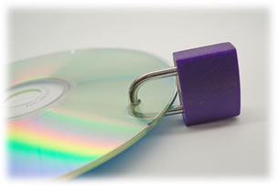

DISEÑO DE CONTROLES Y SEGURIDAD.
Es determinar la frecuencia y características necesarias de los sistemas de respaldo.

Slide 33
TECNICA DE MODELADO

Slide 34
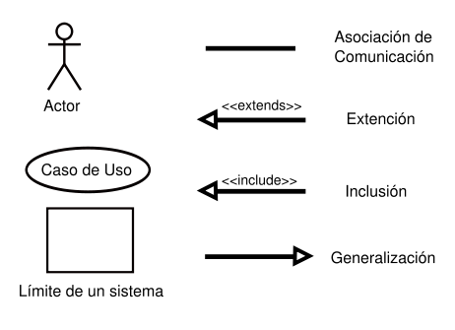
U.M.L. (LENGUAJE UNIFICADO DE MODELO): Es un lenguaje gráfico para visualizar, especificar, construir y documentar un sistema. UML ofrece un estándar para describir un "plano" del sistema (modelo), incluyendo aspectos conceptuales tales como procesos de negocio, funciones del sistema, y aspectos concretos como expresiones de lenguajes de programación, esquemas de bases de datos y compuestos reciclados
Diagrama caso de uso
Un caso de uso es una descripción de los pasos o las actividades que deberán realizarse para llevar a cabo algún proceso. Los personajes o entidades que participarán en un caso de uso se denominan actores. En el contexto de ingeniería del software, un caso de uso es una secuencia de interacciones que se desarrollarán entre un sistema y sus actores en respuesta a un evento que inicia un actor principal sobre el propio sistema

Slide 35
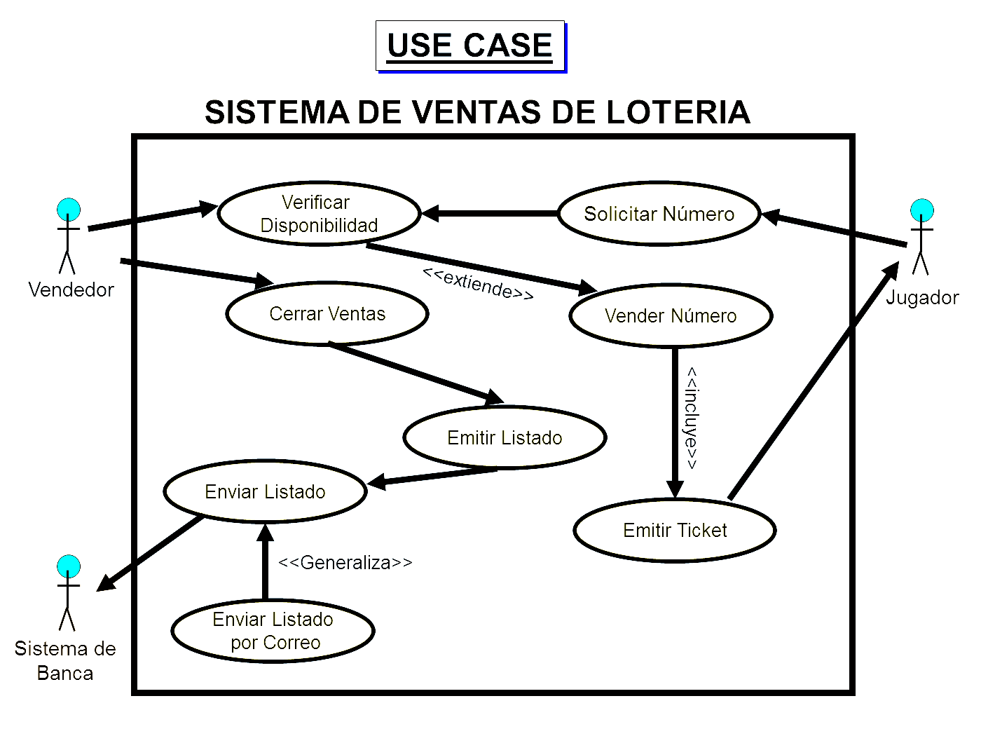

Slide 36
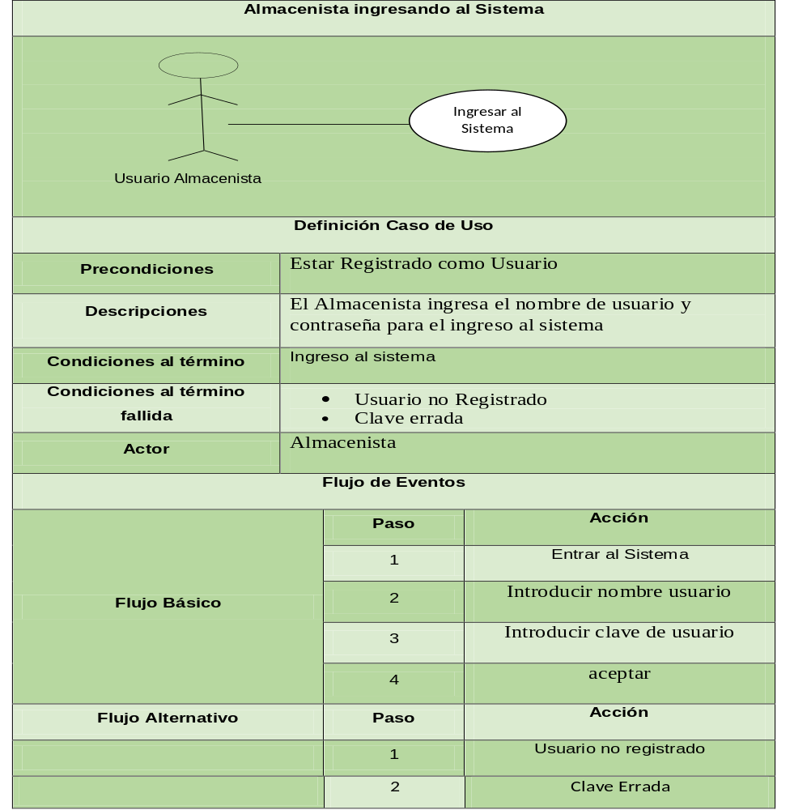

Slide 37
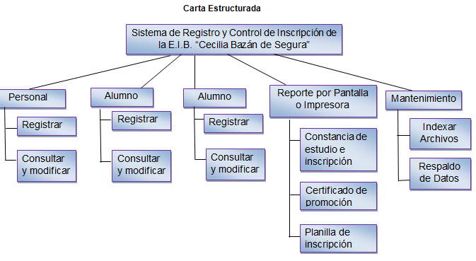
La carta estructurada: también es conocida como el modelo de producto, es una metodología de análisis y diseño de sistemas de análisis estructurado, lo que muestra es un mapa de diseño de arriba hacia abajo (top-down) de tipo jerárquico en el que se asienta cómo será programado el proyecto, construido, integrado y probado.

